Slide 1
Présentation de la filière ST2S
Sciences et Technologies de la Santé et du Social

Slide 2
Points abordés :
Profil des élèves
Parcours en ST2S
Enseignements généraux
Enseignement de spécialité
L’enseignement de STSS (Sciences et Techniques Sanitaires et Sociales)
L’enseignement de Biologie Physiopathologie Humaine (BPH)
L’enseignement de Physique Chimie pour la santé
Les épreuves du bac
Les poursuites d’études

Slide 3
Profil des élèves
Avoir le sens du contact, des qualités d’écoute et de tolérance…
Être curieux
Aimer travailler en équipe
Être sérieux, avoir un esprit d ’analyse et de réflexion
Manifester un intérêt pour les questions sanitaires et sociales du monde contemporain.

Slide 4
Parcours en St2s
L’Enseignement Optionnel Santé Social
Thèmes abordables : Action humanitaire, Âges extrêmes de la vie, Handicap et inclusion au quotidien, Hôpital : images et réalités, Pauvreté, logement et santé, Santé et innovations, Vivre ensemble sur un territoire.
L’Enseignement Optionnel Biotechnologie
Biologie appliquée dans le domaine de la santé, de la cosmétologie, l’agroalimentaire, l’environnement.
L’Accompagnement Personnalisé :
Action de soutien
Action d’approfondissement
Action d’aide méthodologique
Action d’aide à l’orientation

Slide 5
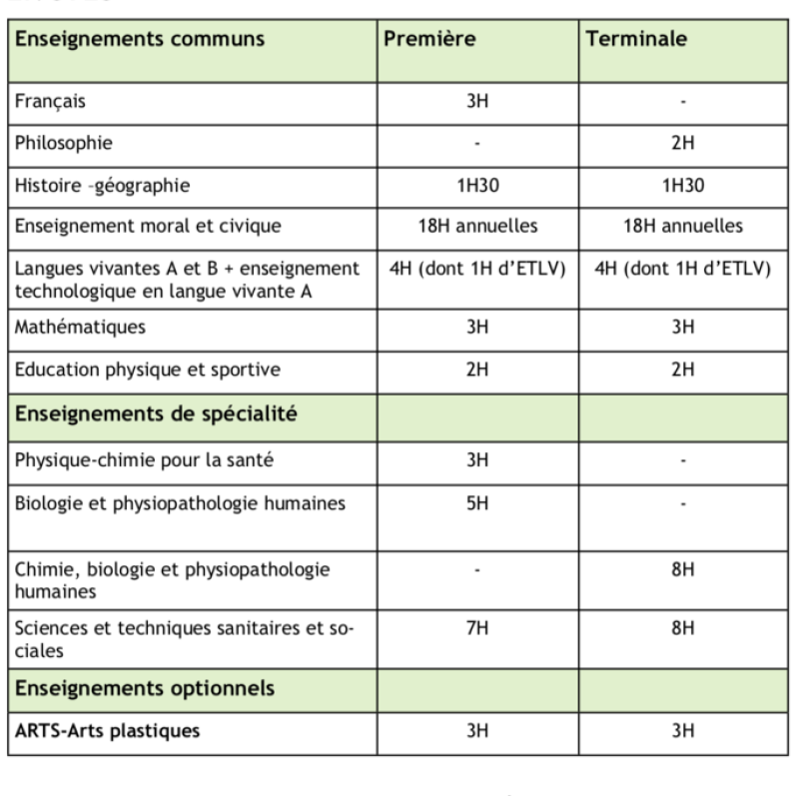
Horaires des enseignements
en première et terminale
ETLV : Enseignement Technologique en Langue Vivante

Slide 6
SCIENCES ET TECHNOLOGIE DE LA SANTE ET DU SOCIAL (STSS)
Quelques thèmes abordés :
L’état de la santé et de bien-être social d’une population
Santé individuelle, santé publique
Pauvreté, Inégalités sociales…

Slide 7
Les politiques de santé publique et les politiques sociales
Risque, crise sanitaire, prévention, soins, sécurité sociale…
Les méthodologies appliquées au secteur sanitaire et social
Démarches d’étude, d’enquête et de projet

Slide 8
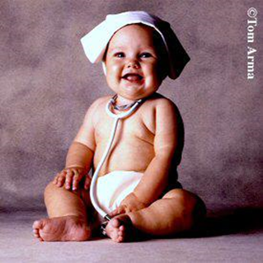
BIOLOGIE ET PHYSIOPATHOLOGIE HUMAINE (BPH)
Quelques thèmes étudiés :
L’organisme humain et son autonomie
La fonction de la nutrition
La transmission de la vie
L’hérédité
Les défenses de l’organisme

Slide 9
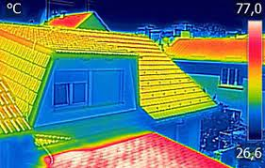
Physique chimie pour la santé
Quelques thèmes étudiés :
Comment utiliser les produits ménagers acides ou basiques en toute sécurité ?
Comment utiliser les produits désinfectants et antiseptiques en toute sécurité ?
Comment les risques électriques dans l’habitat
sont-ils limités ?
Comment les infrarouges sont-ils utilisés dans certains systèmes de détection ?

Slide 10
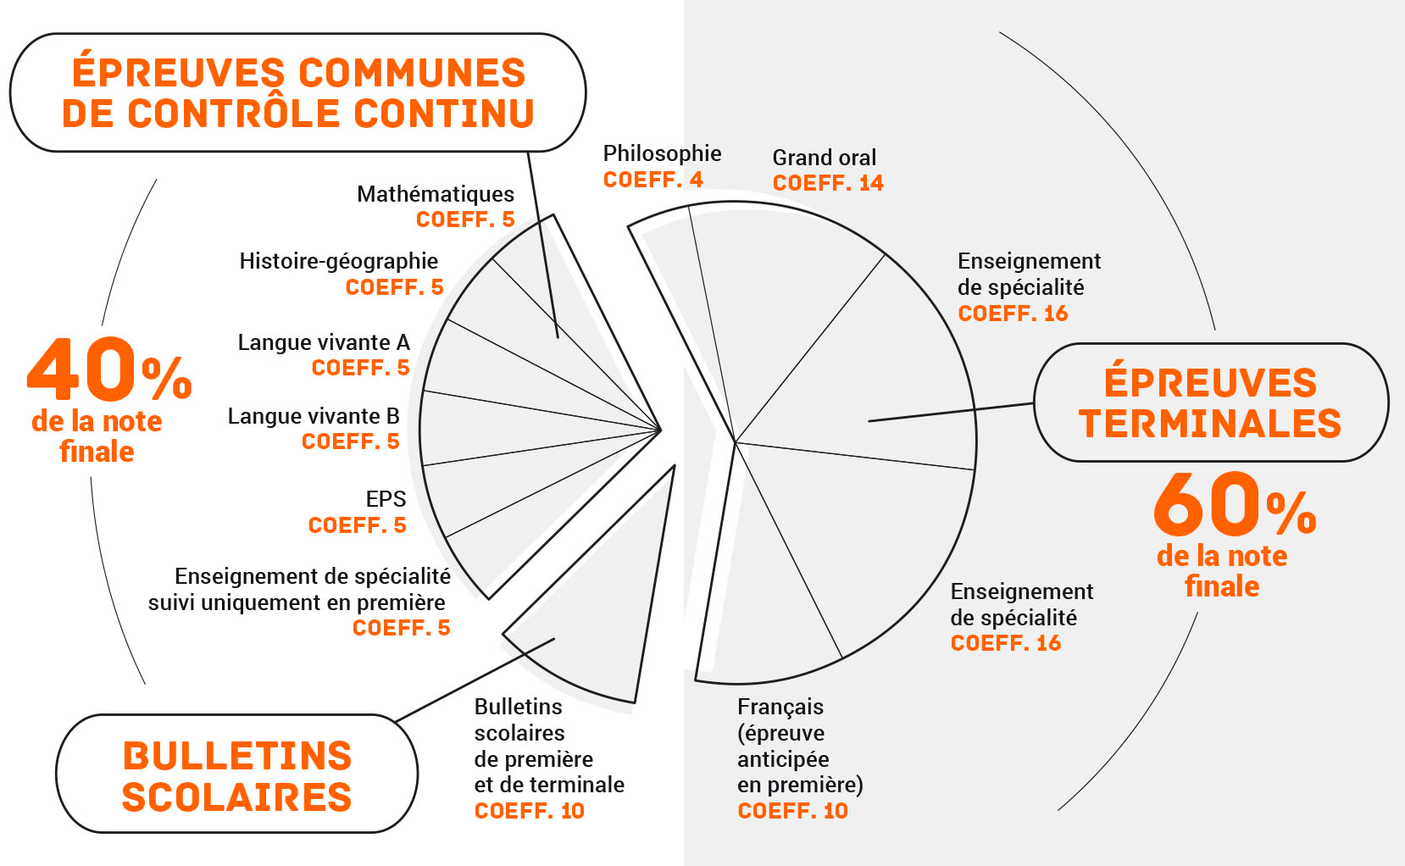
Les épreuves

